Slide 1


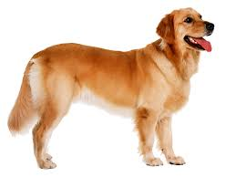
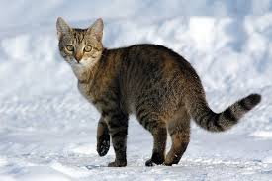
UBND PHƯỜNG VIỆT HƯNG
TRƯỜNG MẦM VIỆT HƯNG
GIÁO ÁN ĐIỆN TỬ
NHẬN BIẾT TẬP NÓI CON CHÓ, CON MÈO.
Lứa tuổi: 24 -36 tháng
Lớp: Nhà trẻ D2
Giáo viên: Nguyễn Thị Loan Trang
Năm học: 2025-2026

Slide 2

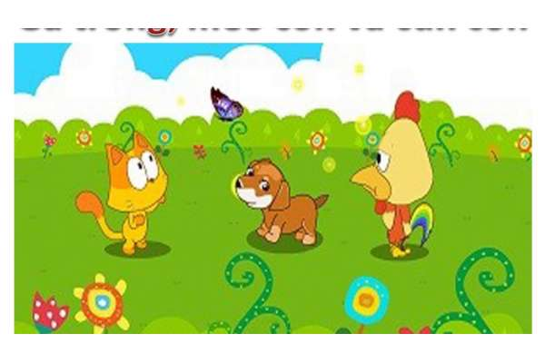
BÀI HÁT: GÀ TRỐNG, MÈO CON VÀ CÚN CON

Slide 3
Trong bài hát có con gì?
Bài hát : Gà trống, mèo con, và cún con có con gà, con chó và con mèo

Slide 4

Đây là bộ phận gì? Chó có mấy cái tai ?
Đây là bộ phận gì ? Chó có ấy cái mắt.
Con chó có lông màu gì vậy con ?
Ah đúng là màu vàng đấy.
Đây là bộ phận nào của con chó?
Còn đây là cái gì nhỉ ?
Chó có mấy cái chân ?
CON CHÓ

Slide 5



Các bé ơi : Con chó có những đặc điển như chó có 2 cái mắt, hai cái tai , 4 cái chân, lông màu vàng cũng có những chú chó lông màu đen hoặc sám , chó thích ăn sương và đặc biệt thức ăn là từ thịt động vật . Ngoài ra chó là con vật rất chung thành đấy các con ạ .
Bây giờ cô và chúng mình cùng tìm hiểu thêm một con vật nữa nha : Con Mèo

Slide 6
Đây lầ bộ phận gì của con mèo ?
Mèo có mấy cái tai?
Lông mèo có màu gì ?
Đây là bộ phận gì của con mèo?
Trên miệng con mèo có rất nhiều cái gì đây các con ?
Mèochân ?
có mấy cái
CON MÈO

Slide 7
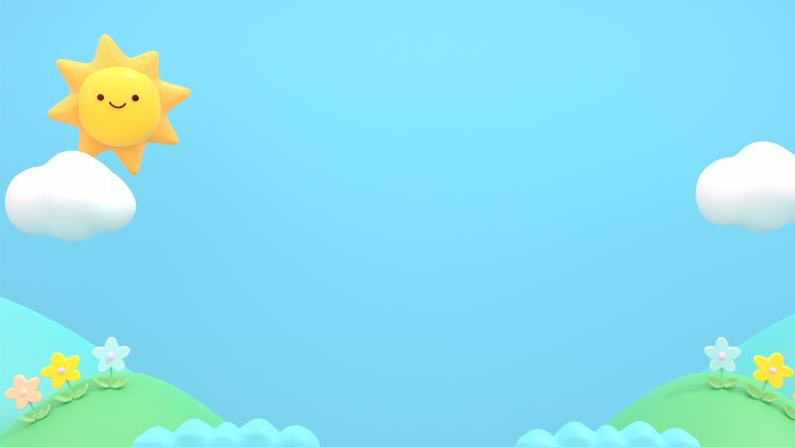
Các bé ơi : Con Mèo có những đặc điển như mèo có 2 cái mắt, hai cái tai , 4 cái chân, lông màu sám cũng có những chú mèo lông màu đen hoặc vàng,trắng. Mèo thích ăn Cá và đặc biệt thức ăn là từ động vật sống dưới nước . Ngoài ra mèo còn bắt chuột rất giỏi .
Chó và Mèo là hai con vật được con người nuôi trong gia đình chúng là những con vật được con người yêu nến và chăm sóc. Chó và mèo có thể giúp chúng ta chông nhà và chơi cùng các em nhỏ .

Slide 8
Các bé cùng quan sát lại hình ảnh con Chó – con Mèo nhé.
CON CHÓ
CON MÈO

Slide 9


Hoạt động 3:Trò chơi ai nhanh Hơn

Slide 10
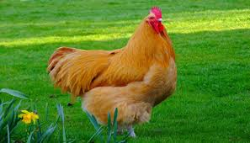
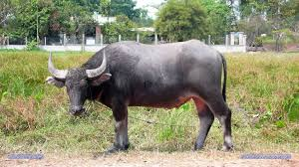
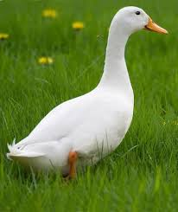
Con gà
Con trâu
Con chó
Con ngan

Slide 11
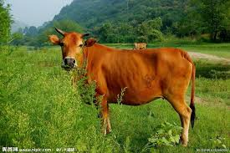
Con gà
Con mèo
Con ngan
Con bò

Slide 12
HẸN CÁC CON
TRONG GIỜ HỌC LẦN SAU !

